Slide 1
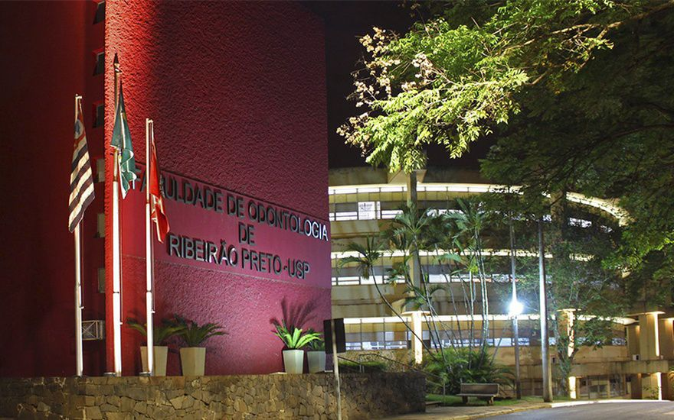
Universidade de São Paulo
Faculdade de Odontologia de Ribeirão Preto

Slide 2
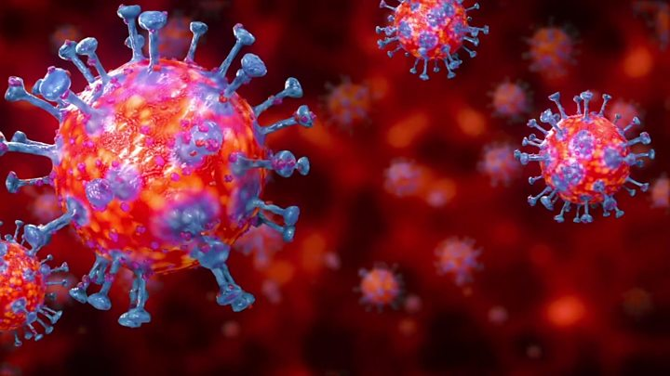
SARS-CoV-2 Covid-19
Halitose Bucal
FONTE: GOOGLE IMAGES

Slide 3
CIPA - Clínica Integrada Profissionalizante
Avançada
Halitoses de origem bucal em tempos de Covid-19
Relação entre Patógenos e Diminuição de Agravos
Boa Tarde a Tod@s!
Docente Responsável pela CIPA: Profa. Dra. Mariane Gonçalves
Docente Ministrante do Conteúdo: Prof. Dr. Vinicius Pedrazzi

Slide 4
OBJETIVO GERAL
Compreender e indicar os materiais dentários preventivos e correlatos na prática odontológica circadiana, com ênfase à prevenção das halitoses de origem bucal e de agravos sistêmicos da SARS-Cov-2 Covid-19.

Slide 5
OBJETIVOS ESPECÍFICOS
Ao final deste conteúdo, o(a) C.D. deverá ser capaz de:
1. Compreender os mecanismos básicos de contaminação pela SARS-Cov-2 COVID-19, e sua relação com as Halitoses de Origem Bucal;
2. Familiarizar-se com a composição, manipulação, técnicas de emprego dos M.D.P.C. aplicáveis ao tratamento das halitoses bucais e à prevenção da Covid-19;
3. Prescrever ao cliente o M.D.P.C. de venda livre mais adequado à sua necessidade e orientá-lo quanto ao uso coreto e benefícios da higiene bucal completa, prevenindo agravos da Covid-19.

Slide 6
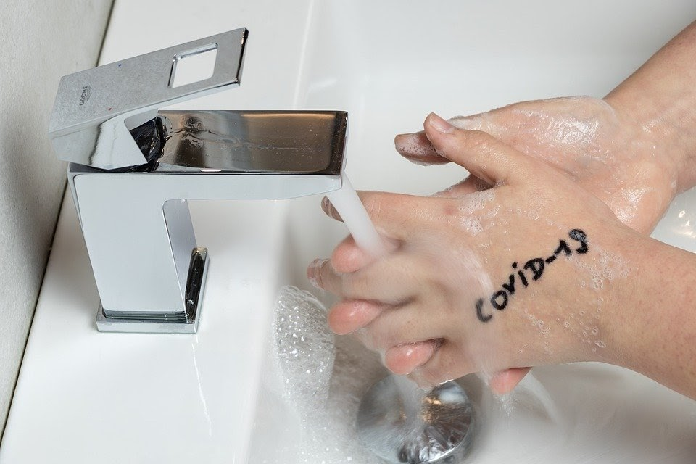
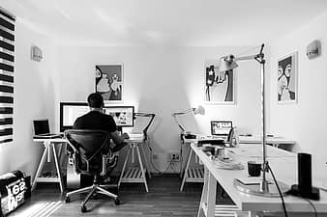
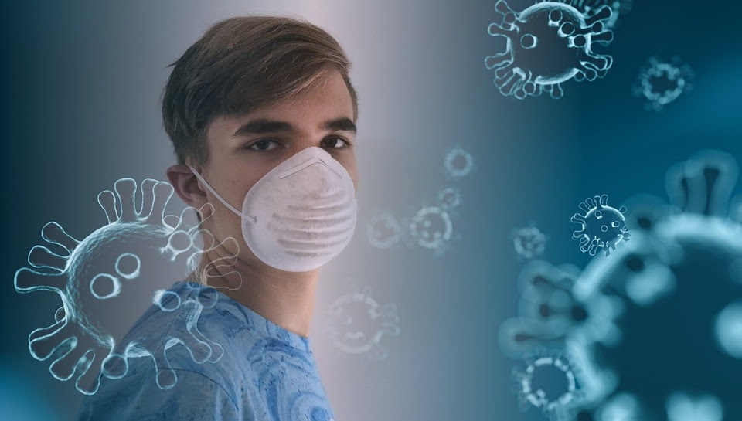
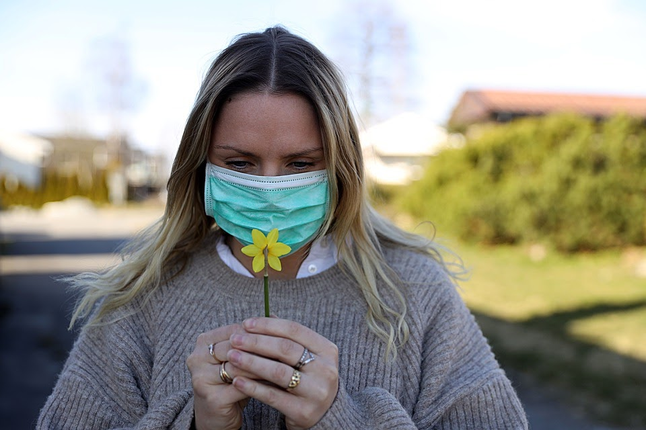
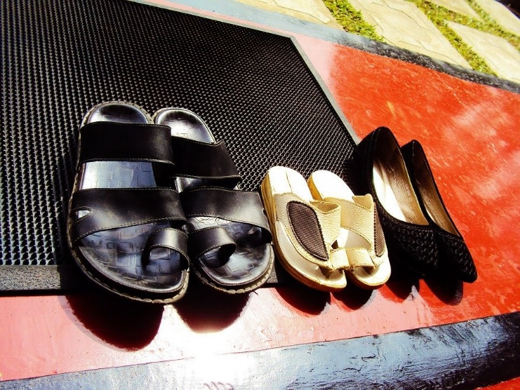
Mudanças de Hábito e Comportamentos após Pandemia pela SARS-CoV-2
FONTE: PROF. DR. RODRIGO BUENO

Slide 7
FONTE: PROF. DR. RODRIGO BUENO

Slide 8
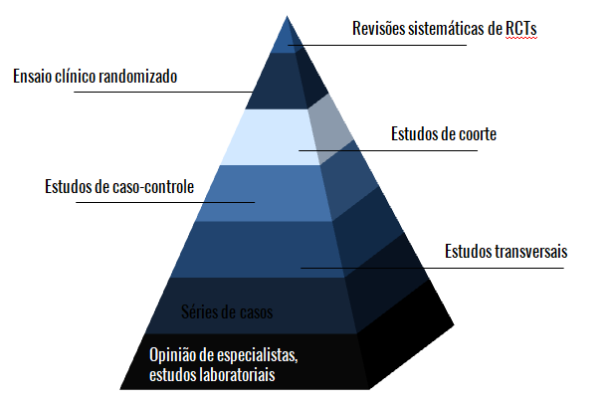
Pirâmide de Evidência

Slide 9
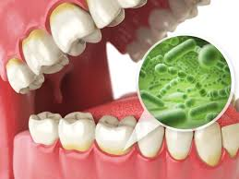
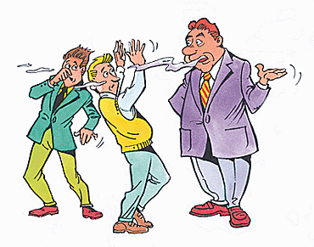
Halitose: Introdução
Sintoma de má higiene oral ou de algo errado no organismo.
FONTE: GOOGLE IMAGES

Slide 10
Histórico
Antigo Testamento, Jó (19.17): “O meu hálito é intolerável à minha mulher”.
FONTE: GOOGLE IMAGES
Notes:
Titus – dramaturgo romano, o fedor da boca é uma das razões da infidelidade conjugal.

Slide 11
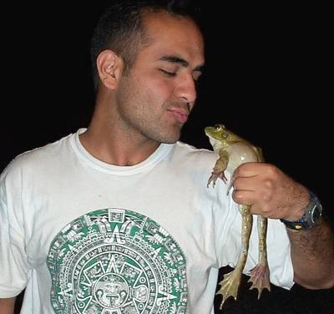
Histórico
Titus Marcius Pláutus (254-184 A.C.): “O hálito de minha esposa tem um cheiro horrível, melhor seria beijar um sapo”.
FONTE: GOOGLE IMAGES

Slide 12
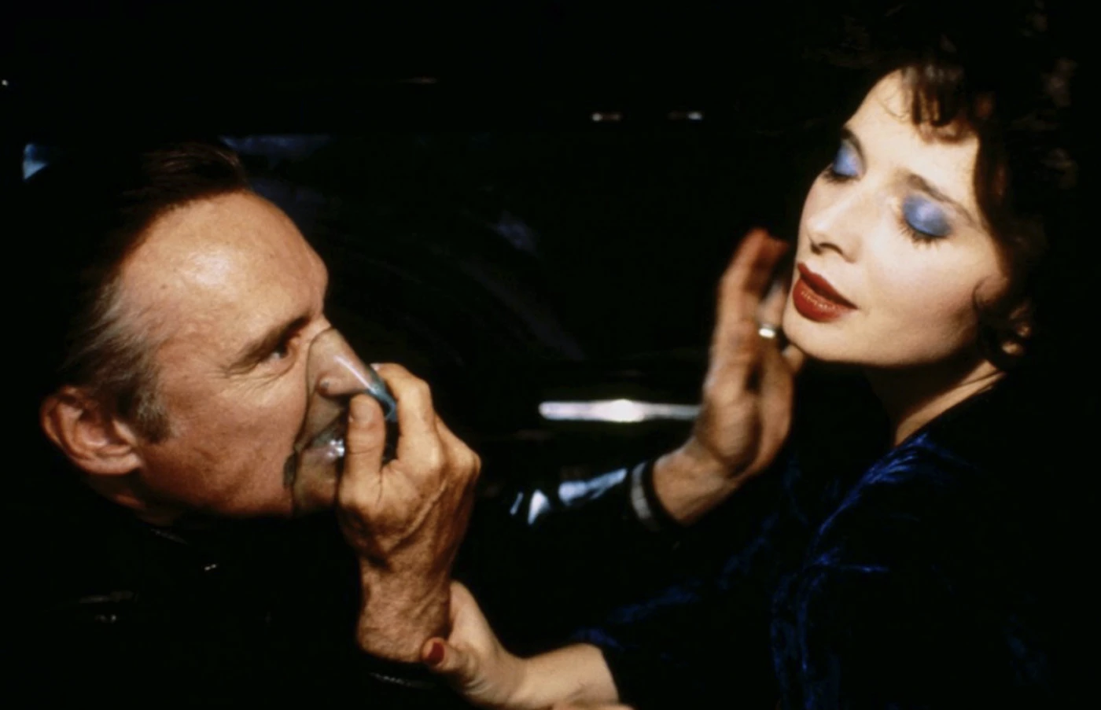
Histórico
Shakespeare, peça “Muito barulho por nada”: “Palavras fétidas são apenas vento fétido, e vento fétido é apenas hálito fétido, e hálito fétido é nauseante. Portanto eu vou partir sem ser beijado”.
FONTE: GOOGLE IMAGES
Notes:
Titus – dramaturgo romano, o fedor da boca é uma das razões da infidelidade conjugal.

Slide 13
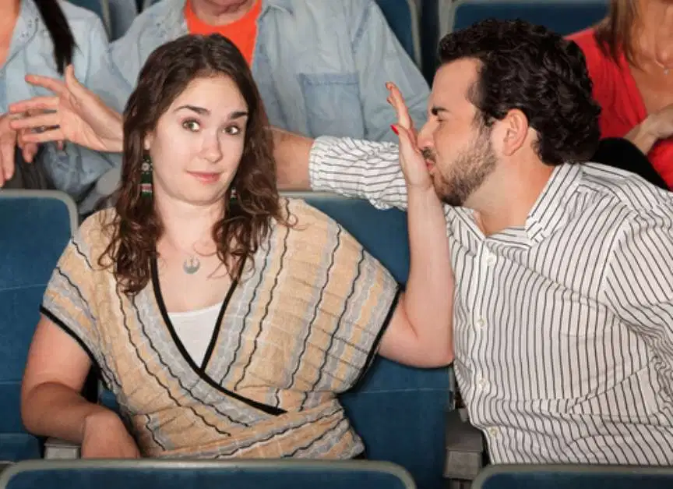
Histórico
Millôr Fernandes: “O maior anticoncepcional do mundo”.
FONTE: GOOGLE IMAGES
Notes:
Titus – dramaturgo romano, o fedor da boca é uma das razões da infidelidade conjugal.

Slide 14
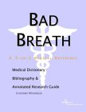
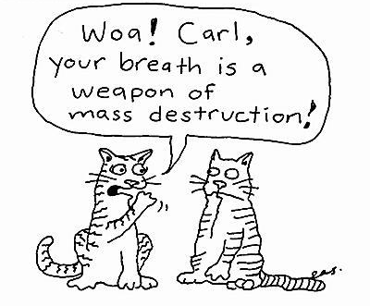
Histórico
Howe, 1874: a halitose foi considerada como uma entidade clínica.
FONTE: GOOGLE IMAGES
Notes:
Titus – dramaturgo romano, o fedor da boca é uma das razões da infidelidade conjugal.

Slide 15
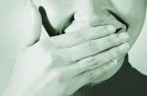
Prevalência
USA
35% Halitose Crônica
55% Halitose Esporádica
BRASIL
?
30% Halitose (em qualquer idade)
FONTE: GOOGLE IMAGES

Slide 16
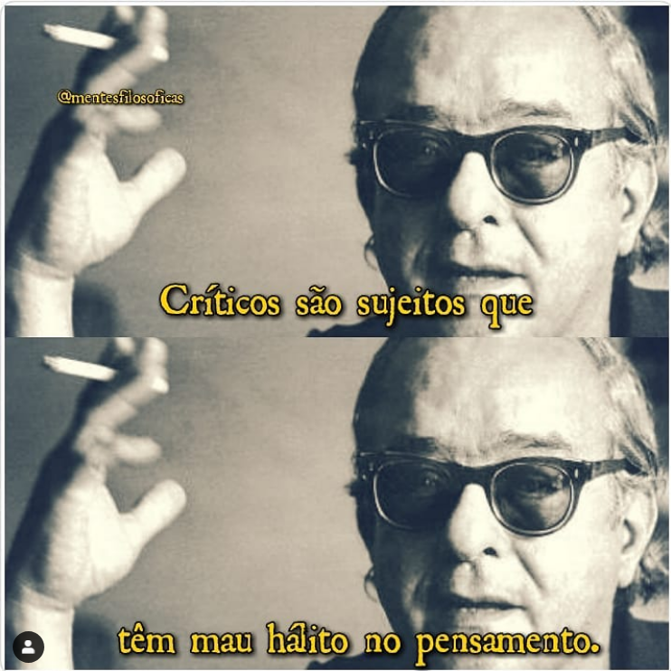

Slide 17
Halitose
Para cada célula - 100 bactérias no dorso da Língua
Localização | Frequência | Doenças
BOCA | 90% | Saburra lingual, doenças periodontais, impacção interdental de alimentos, cárie dental, polpa dental exposta, feridas cicatrizantes, próteses não adequadamente limpas, coroas mal adaptadas, úlceras, fístula, câncer bucal, estase e diminuição do fluxo salivar pelo uso crônico de ansiolíticos.
SISTEMA RESPIRATÓRIO | 8% | Faringite, tonsilite, sinusite, corpo estranho em cavidade nasal ou sinusal, bronquite, carcinoma brônquico, bronquiectasia.
SISTEMA DIGESTIVO | 1% | Esofagite regurgitativa, hérnia de hiato, infecção por Helicobacter pilori
OUTROS | 1% | Insuficiência renal, halitofobia, trimetilaminúria, diabetes.
Halitose Bucal
&
SARS-CoV-2 Covid-19
PEDRAZZI et al, 2004; OLIVEIRA-NETO et al, 2013

Slide 18
Classificação
A halitose (mau hálito) é um termo geral para descrever um odor desagradável ou ofensivo na respiração, independentemente da causa do odor. A halitose pode ser classificada como:
☺ Não-patológica ou transitória: é algo temporário e normal - por exemplo, após a ingestão de determinados alimentos e bebidas (tais como álcool, cebola, alho, USO DE MÁSCARA FACIAL );
Halitose Bucal
&
SARS-CoV-2 Covid-19
PEDRAZZI et al. 2004; PORTER e SCULLY, 2006; VAN DEN BROEK et al, 2007; HUGHES e MCNAB, 2008; SCULLY e GREENMAN, 2008; VAN DEN BROEK et al, 2008

Slide 19
Classificação
A halitose (mau hálito) é um termo geral para descrever um odor desagradável ou ofensivo na respiração, independentemente da causa do odor. A halitose pode ser classificada como:
☺ Não-patológica ou transitória: é algo temporário e normal - por exemplo, após a ingestão de determinados alimentos e bebidas (tais como álcool, cebola, alho, USO DE MÁSCARA FACIAL );
Halitose Bucal
&
SARS-CoV-2 Covid-19
PEDRAZZI et al. 2004; PORTER e SCULLY, 2006; VAN DEN BROEK et al, 2007; HUGHES e MCNAB, 2008; SCULLY e GREENMAN, 2008; VAN DEN BROEK et al, 2008

Slide 20
Classificação
A halitose (mau hálito) é um termo geral para descrever um odor desagradável ou ofensivo na respiração, independentemente da causa do odor. A halitose pode ser classificada como:
☻ Patológica: esta é geralmente persistente, mais intensa e menos facilmente reversível. As causas incluem doenças bucais e sistêmicas;
PEDRAZZI et al. 2004; PORTER e SCULLY, 2006; VAN DEN BROEK et al, 2007; HUGHES e MCNAB, 2008; SCULLY e GREENMAN, 2008; VAN DEN BROEK et al, 2008

Slide 21
Classificação
A halitose (mau hálito) é um termo geral para descrever um odor desagradável ou ofensivo na respiração, independentemente da causa do odor. A halitose pode ser classificada como:
☻ Pseudo halitose: em que a pessoa acredita que tem mau hálito, apesar da evidência que indique o contrário. Uma forma extrema da pseudo halitose é a halitofobia.
PEDRAZZI et al. 2004; PORTER e SCULLY, 2006; VAN DEN BROEK et al, 2007; HUGHES e MCNAB, 2008; SCULLY e GREENMAN, 2008; VAN DEN BROEK et al, 2008

Slide 22
Etiologia das Halitoses

Slide 23
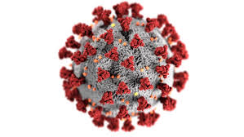
Etiologia das Halitoses
90 - 95% das causas são bucais:
Saburra Lingual;
Doença Periodontal (gengivite e periodontite);
Alimentos em decomposição no espaço interdental.
Halitose Bucal
&
SARS-CoV-2 Covid-19
ROSENBERG, 1996; PEDRAZZI et al. 2004; PORTER e SCULLY, 2006; VAN DEN BROEK et al, 2007; HUGHES e MCNAB, 2008; SCULLY e GREENMAN, 2008; VAN DEN BROEK et al, 2008

Slide 24
Etiologia das Halitoses
Basicamente são originadas por:
-Bactérias Bucais (Anaeróbias Gram-negativas na maioria);
-Condições que favorecem o crescimento de bactérias orais;
-Falta de higiene ou má higiene nos ecossistemas bucais*.
*Os principais ecossistemas bucais são o biofilme dentário (superfície dental), sulco gengival, dorso da língua, mucosas jugal e palatal.
Ainda:
-Hálito de Fumante;
-Prótese Total ou PPRs (idade).
ROSENBERG, 1996; PEDRAZZI et al. 2004; PORTER e SCULLY, 2006; VAN DEN BROEK et al, 2007; HUGHES e MCNAB, 2008; SCULLY e GREENMAN, 2008; VAN DEN BROEK et al, 2008

Slide 25
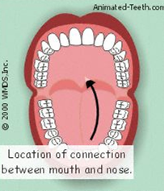
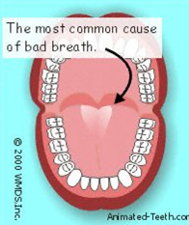
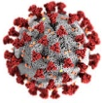
Sítio de Ocorrência
Halitose Bucal
&
SARS-CoV-2 Covid-19
http://www.animated-teeth.com/bad_breath/t1a_halitosis.htm

Slide 26
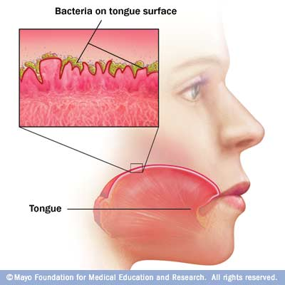
A Saburra Lingual
É um biofilme que recobre o dorso lingual (entre as papilas filiformes), e com uma espessura de apenas 0,1 a 0,2 mm, já provê condições de anaerobiose para as bactérias. Mais posterior a saburra, pior a halitose. E adicionalmente, maior carga viral do SARS-CoV-2 COVID-19 pode estar disponível para a traqueia.

Slide 27
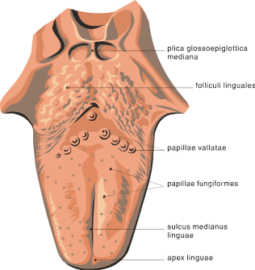
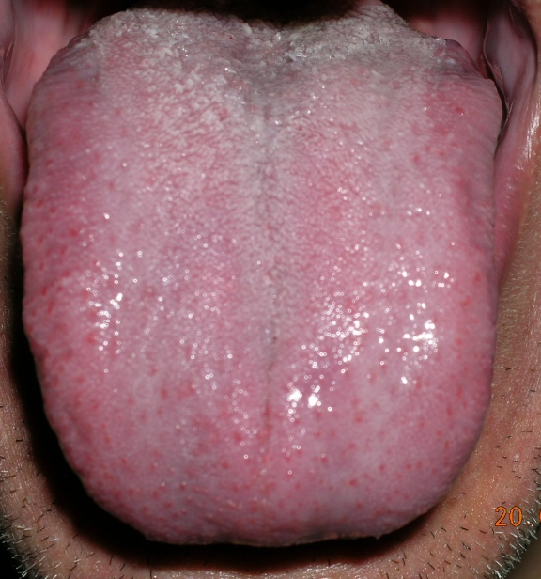
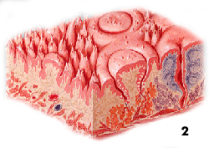
A Língua: nicho para Halitose e Covid-19
Halitose Bucal
&
SARS-CoV-2 Covid-19
Notes:
órgão muscular revestido por papilas. Essas papilas possuem terminações nervosas que, estimuladas por determinadas moléculas, conduzem informação ao cérebro a fim de reconhecer o gosto das coisas, na parte posterior da língua, sobram espaços entre as papilas e se formam pequenas criptas. Neles se acumulam alimentos e restos de células que descamam do epitélio lingual. Esses resíduos funcionam como meio de cultura para as bactérias que, quando fermentam, liberam substâncias

Slide 28
A Língua e as Glândulas Salivares
SARS-CoV-2 - Covid-19
Três vias que explicam a presença do vírus na saliva:
Troca de gotículas do trato respiratório para a boca;
Vírus presente no sangue acessa a boca pelo fluido crevicular e;
Infecção das glândulas salivares liberando os vírus através do epitélio dos ductos salivares.
LÓPEZ-PÉREZ GT et al., 2020

Slide 29
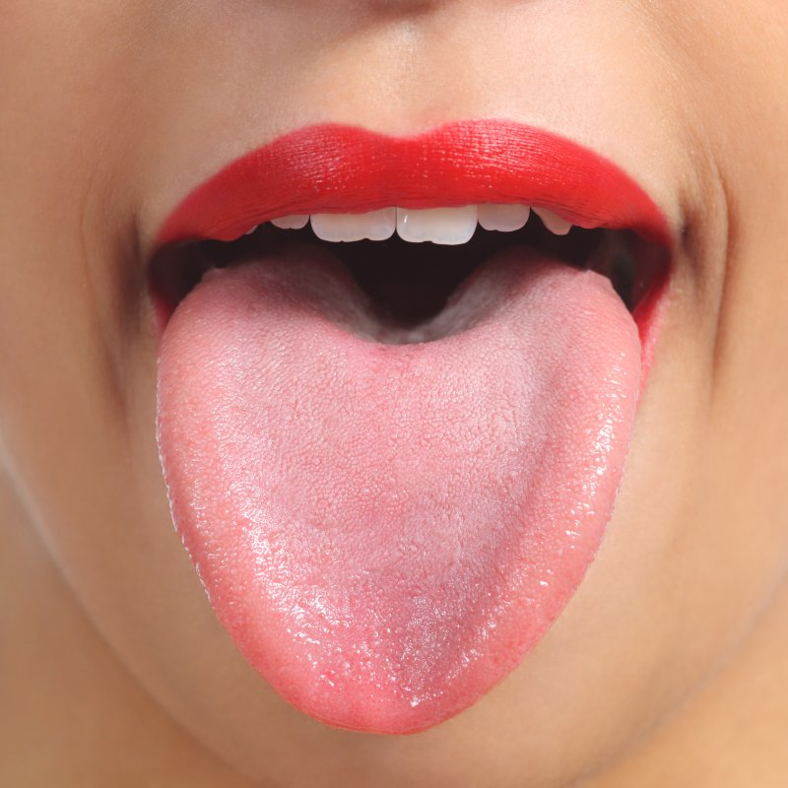
Língua Normal
Língua Saburrosa
FONTE: GOOGLE IMAGES / ACERVO PESSOAL

Slide 30
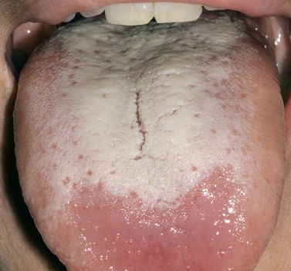
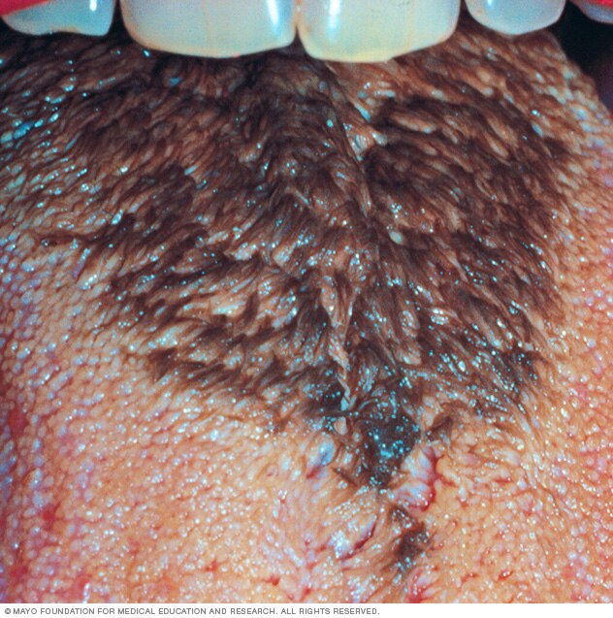
Saburra Lingual
FONTE: GOOGLE IMAGES / ACERVO PESSOAL

Slide 31
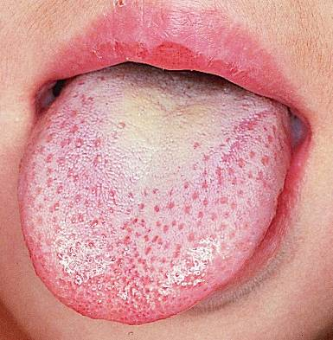
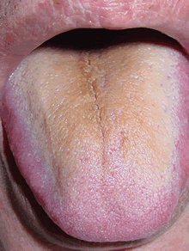
Saburra Lingual – Biofilme do Dorso da Língua
Compostos Sulfurados Voláteis
e
SARS-CoV-2 - Covid-19
FONTE: GOOGLE IMAGES / ACERVO PESSOAL

Slide 32
A Doença Periodontal
Após a saburra lingual, a segunda maior causa de halitose (SARS-CoV-2):
Provocada principalmente pela degradação protéica de restos de alimentos e dos tecidos bucais (periodontos de proteção e de sustentação). A resposta inflamatória dos tecidos lesionados, os subprodutos bacterianos e a atividade enzimática (putrescina, cadaverina, MMPs (metaloproteinases, etc.) incrementam a halitose e SARS-CoV-2.
Halitose Bucal
&
SARS-CoV-2 Covid-19
ROSENBERG, 1996; PEDRAZZI et al. 2004; PORTER e SCULLY, 2006; VAN DEN BROEK et al, 2007; HUGHES e MCNAB, 2008; SCULLY e GREENMAN, 2008; VAN DEN BROEK et al, 2008

Slide 33
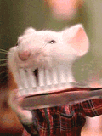
A Doença Periodontal
A bolsa periodontal (em especial quando colonizada por Bacteriodes forsythus; Klebsiella pneumoniae; Porphyromonas gingivalis), causa halitose severa, principalmente nos dentes posteriores.
Os principais ecossistemas bucais são o biofilme dentário (superfície dental), sulco gengival, dorso da língua, mucosas jugal e palatal.
SARS-CoV-2 Covid-19
FONTE: GOOGLE IMAGES

Slide 34
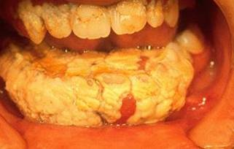
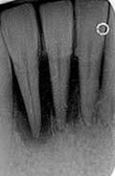
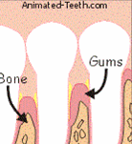
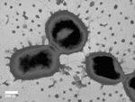
A Doença Periodontal
FONTE: GOOGLE IMAGES

Slide 35
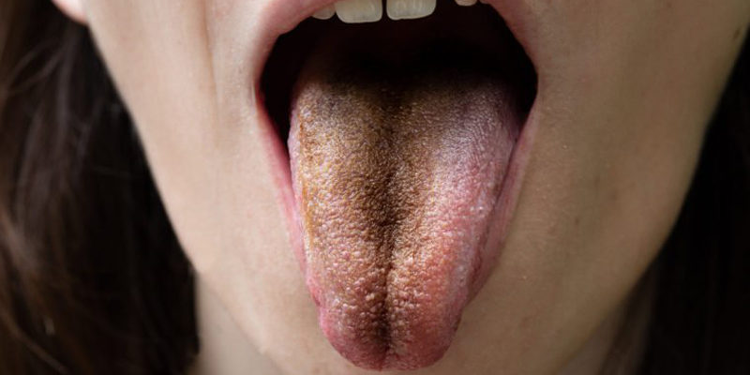
Hálito de Fumante – Agravos Pulmonares Covid-19
Halitose Bucal
&
SARS-CoV-2 Covid-19
FONTE: GOOGLE IMAGES

Slide 36
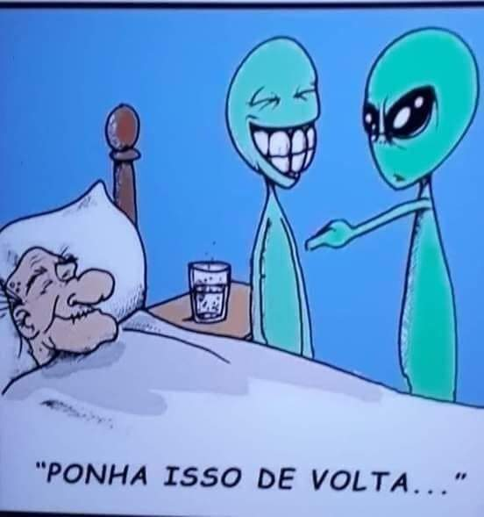

Slide 37
Saliva como mediadora do hálito bucal
Halitose Bucal
&
SARS-CoV-2 Covid-19

Slide 38
Funções da saliva
Lubrificação – alimentos, bolo alimentar
Proteção – imunoglobulinas, enzimas (contra micro-organismos)
Umidificação – solvente, homeostase bucal, função tamponante
Manutenção da integridade dentária - proteção mecânica e química
Gustação e digestão – amilase salivar (ptialina)
*Alberga SARS-Cov-2 – Uma das maiores fontes de virulência/contágio

Slide 39
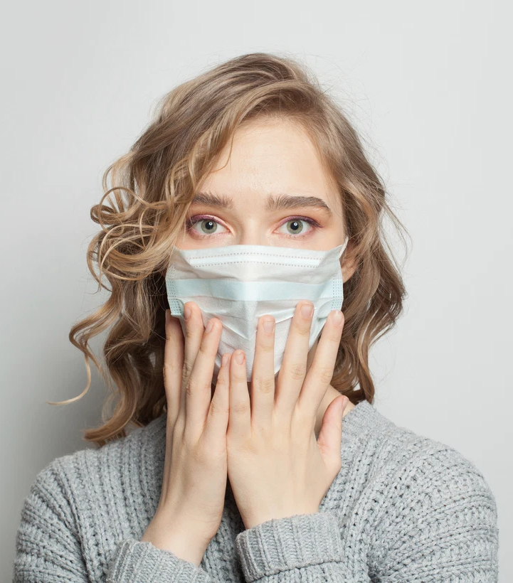
“A Boca de Máscara” é um efeito colateral fedorento que acomete os usuários de máscaras.
Com a reabertura dos consultórios odontológicos, surgiu um novo problema de higiene bucal - causado pelo uso full time de máscara para evitar a propagação do coronavírus. Este problema está levando a todos os tipos de desastres dentários, como dentes cariados, gengivas retraídas e hálito “muito azedo”.
FONTE: GETTY IMAGES
Halitose Bucal
SARS-CoV-2 Covid-19
&
https://nypost.com/2020/08/05/mask-mouth-is-a-seriously-stinky-side-effect-of-wearing-masks

Slide 40
“Mask Mouth” is a Seriously Stinky Side Effect
of Wearing Masks
A síndrome do mau hálito é desencadeada pela cobertura facial, já que o uso de máscara aumenta a secura da boca e o acúmulo de bactérias nocivas. As pessoas tendem a respirar pela boca em vez de pelo nariz, enquanto usam uma máscara. “A respiração pela boca está causando a “boca seca”, o que leva à diminuição da saliva - e a saliva é o que combate as bactérias e limpa os dentes.”
FONTE: GETTY IMAGES
Halitose Bucal
SARS-CoV-2 Covid-19
&
https://nypost.com/2020/08/05/mask-mouth-is-a-seriously-stinky-side-effect-of-wearing-masks

Slide 41
Outras Etiologias das Halitoses (<10%)
Condições Sistêmicas, como Diabetes, Pneumonia;
Problemas nos seios nasais (Sinusites);
Transtornos com o faringe, pulmões ou estômago;
Infecções ou corpo estranho no trato respiratório;
Dieta (alho, cebola, ovos, café, peixes, cigarro, etc.);
Coriza (corrimento nasal posterior);
Bronquite crônica;

Slide 42
Outras Etiologias das Halitoses (<10%)
Distúrbio gastrintestinal;
Doença hepática (cirrose ou câncer) ou renal (diálise);
Refluxo gástrico (GERD), hérnia de hiato, úlcera;
Doença psíquica (pseudo-halitose);
Infecções na garganta;
Períodos pré e trans-menstruais, discrasia sanguínea;
Xerostomia.

Slide 43
Diagnóstico da Halitose
Os pesquisadores têm por muitos anos tentado desenvolver métodos para quantificar diferentes graus de halitose. É fácil compreender o quanto pode variar a avaliação da halitose pela olfação*, de um testador para outro, mas os pesquisadores também deveriam saber que a halitose varia em um mesmo indivíduo testado.
*SARS-Cov-2 (coronavírus)

Slide 44
Halitose: diagnóstico
organoléptico
É um dos métodos mais fáceis de mensuração da halitose. O equipamento é extremamente portátil, grandemente disponível e muito barato.
*
*SARS-Cov-2* (coronavírus)
Este método historicamente é uma das primeiras escolhas dos pesquisadores. Os bulbos olfativos podem detectar até 100.000 diferentes odores. O problema é que é um método subjetivo... e agora*...

Slide 45
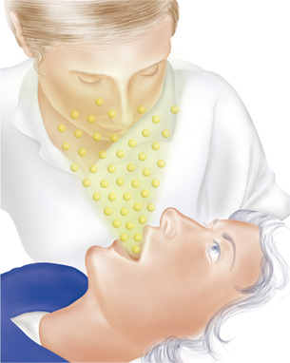
Halitose: diagnóstico
organoléptico
*SARS-Cov-2 (coronavírus)
10 cm*

Slide 46
Halitose: diagnóstico
organoléptico
*SARS-Cov-2 (coronavírus)
10 cm*
FEDOROWICZ & PEDRAZZI, 2008

Slide 47
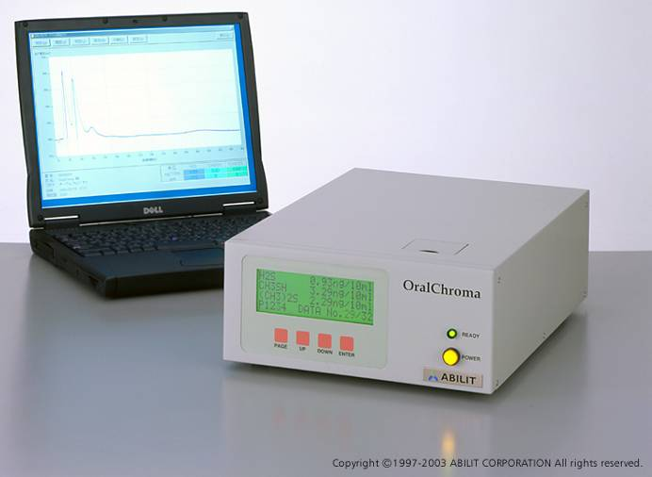
OralChroma
Portable Gas Chromatograph
FONTE: ACERVO PESSOAL

Slide 48
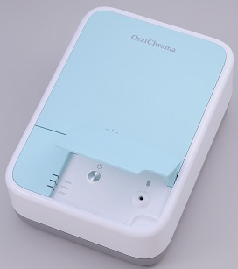
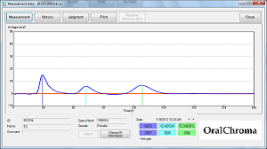
OralChroma
Cromatógrafo Gasoso Portátil
*SARS-Cov-2 (coronavírus)
FONTE: ACERVO PESSOAL

Slide 49
Monitor portátil de sulfetos
*SARS-Cov-2 (coronavírus)
FONTE: ACERVO PESSOAL
PEDRAZZI, V. et al. Methods for tongue cleaning: a comparative clinical trial employing a toothbrush and a tongue scraper. Journal of Periodontology, v.75, n.7, p.1009-12, July 2004.

Slide 50
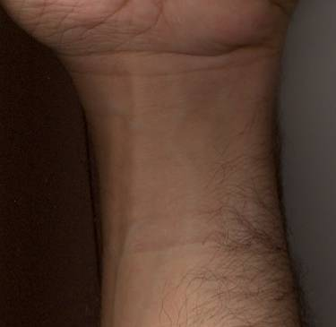
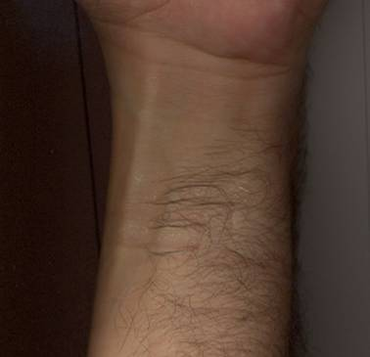
Diagnóstico Preliminar
Instantâneo
Passar a língua na parte interna do pulso, aguardar a saliva secar e sentir o odor. O cheiro proveniente será muito parecido com aquele odor que as pessoas sentirão a partir do nosso hálito.
*SARS-Cov-2 (coronavírus)
FONTE: ACERVO PESSOAL

Slide 51
O Tratamento...
*SARS-Cov-2 (coronavírus)
...A Prevenção.

Slide 52
Como Combater a
Halitose...
Diminuindo a produção de CSVs pelas bactérias proteolíticas anaeróbias. Assim:
Minimizar os alimentos disponíveis para essas bactérias;
Diminuir o número total existente dessas bactérias e vírus;
Minimizar a quantidade de ambientes preferidos pelas bactérias e vírus;
Tornar quaisquer ambientes em que vivem menos hospitaleiros.
*SARS-Cov-2 (coronavírus)

Slide 53
Tratamento da Halitose
Tratamento Local:
a) Fio Dental (diariamente);
b) Higienizador de Língua (diariamente);
c) Escovação dental com DENTIFRÍCIO** (detergente - O detergente mais utilizado é o lauril sulfato de sódio (NaLS ou LSS), que tem natureza aniônica) (Tabela 1);
d) Uso de ENXAGUANTES BUCAIS** (detergentes: Poloxâmero 338, Laurilsulfato de Sódio (NaLS), Poloxâmero 407) (Tabela 2).
**SARS-Cov-2 (coronavírus)
Notes:
Compostos orgânicos volateis, de origem putrefativa ( fenol, escatol, putrescina, cadaverina, aminas e metano)
Mucina : proteína salivar: garante proteção e lubrificação das mucosas)

Slide 54
Componentes dos Dentifrícios
Tabela 1. Componentes Básicos dos Dentifrícios
AGENTES %
ABRASIVOS 40-50
ESPESSANTES 1-2
TENSOATIVOS*** (DETERGENTES) 1-3
UMECTANTES 20-30
FLAVORIZANTES 1-2
EDULCORANTES 0.05
CONSERVANTES 0.05
TERAPÊUTICOS (NaF, MFP, CHX) 0.5-1
H₂O Q.S.P.
PANZERI et al., 1999

Slide 55
Componentes dos Enxaguantes Bucais
Tabela 2. Componentes Básicos dos Colutórios
AGENTES NOMES QUÍMICOS
ESPESSANTES PEG 40 - POLIETILENOGLICOL
DETERGENTES*** POLOXÂMERO (338 e 407), NaLS
UMECTANTES GLICERINA
FLAVORIZANTES MENTOL, HORTELÃ, ETC
EDULCORANTES SACARINA SÓDICA
CONSERVANTES BENZOATO DE SÓDIO
TERAPÊUTICOS CCP (0,05% e 0,075%); CHX (0,12%); OEs
H₂O Q.S.P.
PEDRAZZI 2009; DE ARAÚJO et al., 2015

Slide 56
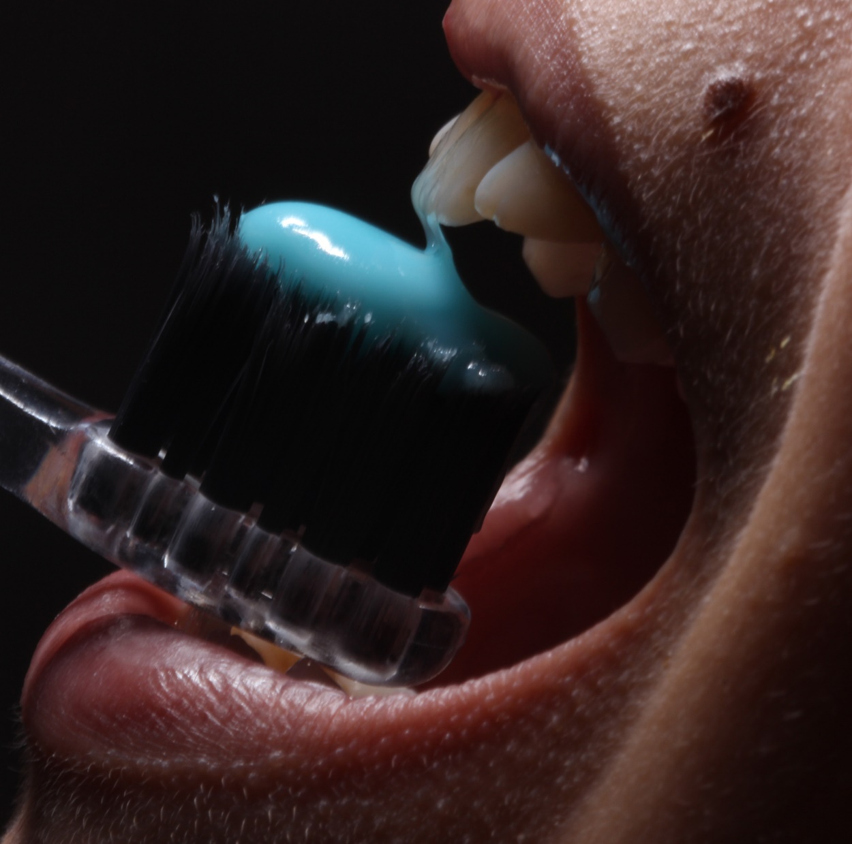
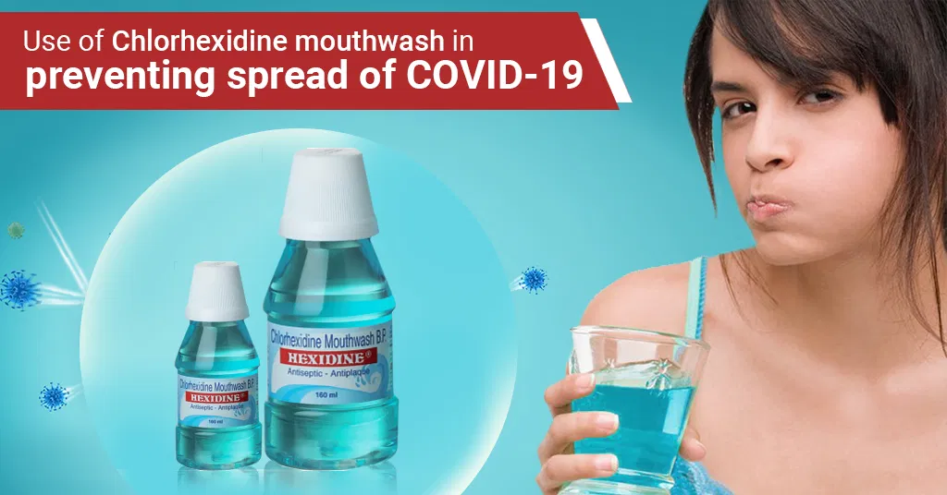
DENTIFRÍCIOS** (DETERGENTE - O detergente mais utilizado é o Lauril Sulfato de Sódio (NaLS ou LSS), que tem natureza aniônica)
ENXAGUANTES BUCAIS** (DETERGENTES Poloxâmero 338, Poloxâmero 407 e
Lauril Sulfato de Sódio);
*****Lauriléter Sulfato de Sódio pode ter contaminantes como o 1,4-dioxano, que é considerado cancerígeno pelo FDA
FONTES: CORTESIA PROF. DR. HAMILTON PEDRAZZI
FONTES: ACERVO PESSOAL e GOOGLE IMAGES

Slide 57
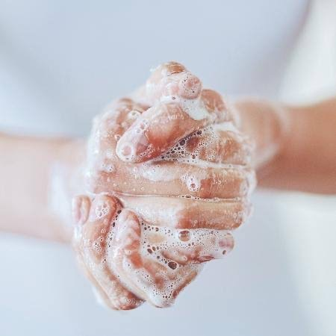
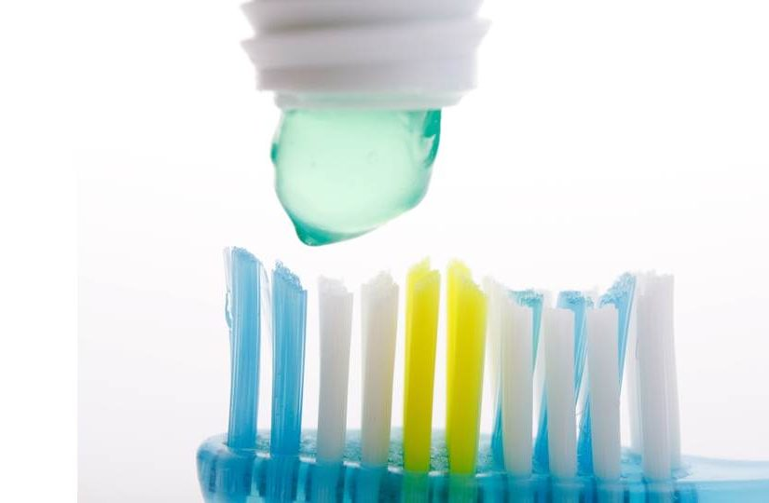
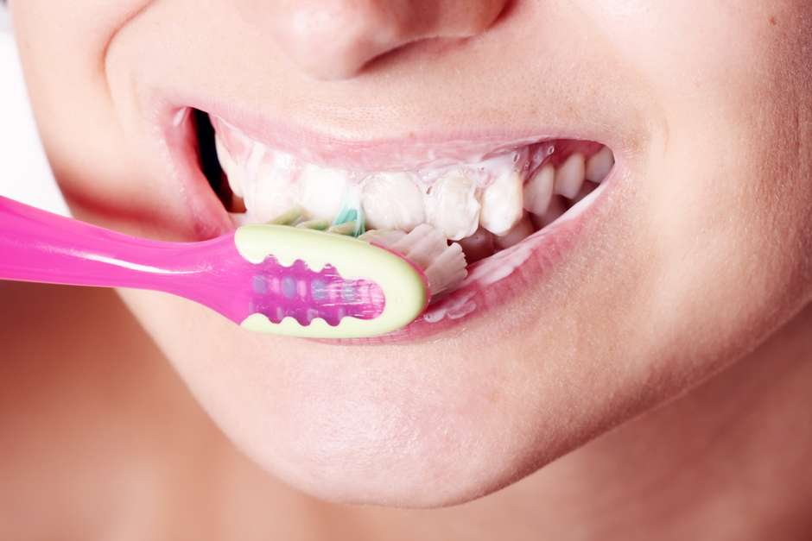
DENTIFRÍCIOS E ANTISSÉPTICOS BUCAIS
Mínimo 2x dia,
por pelo menos 2 minutos
Qualquer semelhança, não é mera coincidência...
Addy, Martin (BDJ) 2020 - Emeritus Professor of Dentistry - University of Bristol UK
Toothbrushing against coronavirus. Apr;228(7):487

Slide 59
Em qui., 20 de ago. de 2020 às 14:30, Carolina ....... xxxxxxxxx@tvcultura.com.br escreveu:
Boa tarde,
Estou produzindo uma reportagem para o Jornal da Cultura, de hoje, sobre o seguinte estudo.
https://news.rub.de/presseinformationen/wissenschaft/2020-08-10-virologie-mundspuelungen-koennten-corona-uebertragungsrisiko-senken
E preciso de um odontologista que possa participar conosco para repercutir o assunto, por vídeo, agora à tarde. Podem nos ajudar?
Obrigada.
Boa tarde Dr. Vinicius, pode me passar um telefone de contato? A entrevista seria por Skype às 17h10. É possível?
Obrigada.
Olá Carolina, indico o professor Vinicius Pedrazzi, que nos lê em cópia.
Rose/jornalista USP-RP
Montag 10. August 2020 09.12 Uhr
Data da Divulgação em nível mundial

Slide 60
MEISTER TL, BRÜGGEMANN Y, TODT D, CONZELMANN C, MÜLLER, JA et al. Virucidal Efficacy of Different Oral Rinses Against Severe Acute Respiratory Syndrome Coronavirus 2. The Journal of Infectious Diseases. BRIEF REPORT. 2020;XX:1-4.
Suspeita-se que a principal via de transmissão do SARS-CoV-2 envolva o contato direto com aerossóis respiratórios ou gotículas de indivíduos infectados, produzidos durante espirros, tosse ou fala, e contato subsequente com as membranas mucosas nasais, orais ou oculares [1]. O SARS-CoV-2 coloniza inicialmente o trato respiratório superior de indivíduos infectados [2].
Cargas virais elevadas na cavidade oral fornecem uma fonte rica de vírus potencialmente infecciosos, bem como uma via de entrada para novas infecções. Portanto, se assumindo que a garganta funciona como um local principal de replicação viral durante os estágios iniciais (mesmo antes do início dos sintomas), a antissepsia oral pode reduzir o número de partículas virais infecciosas aerossolizadas e, consequentemente, o risco de transmissão ou infecção.

Slide 61
MEISTER TL, BRÜGGEMANN Y, TODT D, CONZELMANN C, MÜLLER, JA et al. Virucidal Efficacy of Different Oral Rinses Against Severe Acute Respiratory Syndrome Coronavirus 2. The Journal of Infectious Diseases. BRIEF REPORT. 2020;XX:1-4.
Estudos experimentais e de pesquisa clínica sobre vírus relacionados ao SARS-CoV-2 (por exemplo, síndrome respiratória aguda grave e síndrome respiratória do Oriente Médio coronavírus e vírus da influenza H5N1) mostraram que soluções antissépticas contendo gluconato de clorexidina, polivinilpirrolidona iodo (PVPI), dióxido de cloro (ClO₂), cloreto de cetilpiridínio e o peróxido de hidrogênio podem realmente reduzir as cargas virais [7].
Descobrimos que diferentes cepas de SARS-CoV-2 podem ser eficientemente inativadas com bochechos orais disponíveis comercialmente em condições biologicamente relevantes que simulam secreções respiratórias. Em particular, observamos que 3 formulações (produtos C, E e F – CCP; PVPI e EOs) contendo diferentes compostos ativos reduziram significativamente a infectividade viral a níveis indetectáveis.

Slide 62
MEISTER TL, BRÜGGEMANN Y, TODT D, CONZELMANN C, MÜLLER, JA et al. Virucidal Efficacy of Different Oral Rinses Against Severe Acute Respiratory Syndrome Coronavirus 2. The Journal of Infectious Diseases. BRIEF REPORT. 2020;XX:1-4.
De acordo com nossa observação, diferentes estudos usando Listerine (produto F*** com álcool) observaram atividades antivirais especificamente contra vírus com envelope, implicando em um impacto no envelope lipídico viral [8–10]. (o álcool é um permeador (enhancer)) – nota minha*****.
Os efeitos in vivo das soluções orais requerem análises adicionais durante os estudos clínicos. Foram registrados os primeiros ensaios com o objetivo de reduzir a carga viral em pacientes confirmados com COVID-19. Um estudo tem como objetivo comparar 3 soluções antissépticas para bochechos / gargarejos em comparação com um controle (água destilada) para reduzir a carga de SARS-CoV-2 em 120 indivíduos com COVID-19 foi confirmado (https://clinicaltrials.ucsf.edu/trial/NCT04409873).

Slide 63
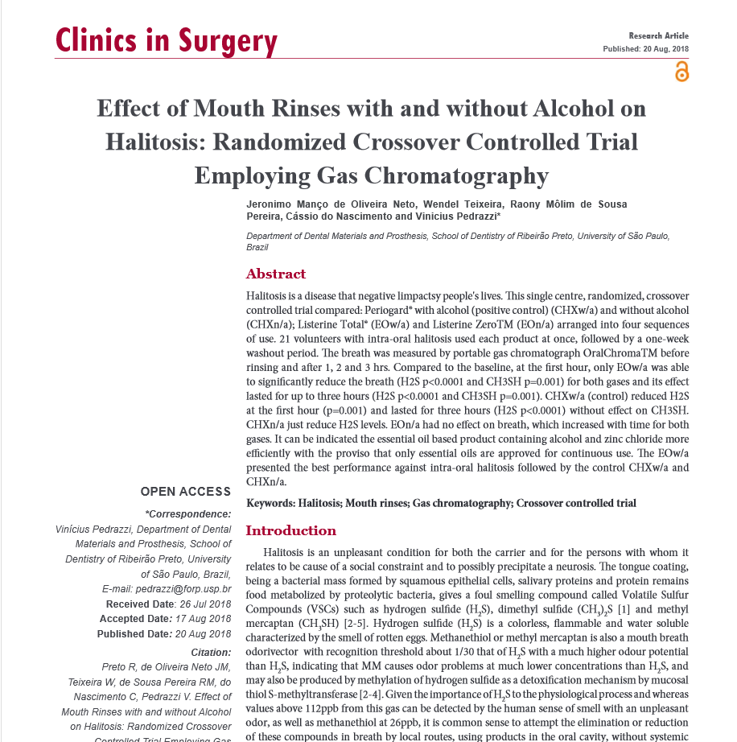
Este ensaio clínico randomizado, controlado e cruzado comparou: Periogard® com álcool (controle positivo) (CHX/A) e sem álcool (CHX); Listerine Total® (EOs/A) e Listerine ZeroTM (EOs) dispostos em 4 sequências de uso. 21 voluntários com halitose intraoral usaram cada produto de uma vez, seguido por um período de washout de uma semana. A respiração foi medida por cromatógrafo a gás portátil OralChromaTM antes do enxágue e após 1, 2 e 3 horas. Em comparação com o baseline, na primeira hora, apenas EOs/A foi capaz de reduzir significativamente a halitose (H₂S p <0,0001 e CH₃SH p = 0,001) para ambos os gases e seu efeito durou até três horas (H₂S p <0,0001 e CH₃SH p = 0,001). CHX/A (controle) reduziu H₂S na primeira hora (p = 0,001) e durou três horas (H₂S p <0,0001) sem efeito em CH₃SH. CHX apenas reduz os níveis de H₂S. EOs não teve efeito na halitose, que aumentou com o tempo para ambos os gases. Pode-se indicar o produto à base de óleo essencial contendo álcool e cloreto de zinco de forma mais eficiente, uma vez que apenas óleos essenciais são aprovados para uso contínuo. O EOs/A apresentou o melhor desempenho contra halitose intraoral seguido pelo controle CHX/A e CHX.
2018

Slide 64
MEISTER TL, BRÜGGEMANN Y, TODT D, CONZELMANN C, MÜLLER, JA et al. Virucidal Efficacy of Different Oral Rinses Against Severe Acute Respiratory Syndrome Coronavirus 2. The Journal of Infectious Diseases. BRIEF REPORT. 2020;XX:1-4.
Outro ensaio piloto cego, randomizado e controlado (RCT) planeja determinar o potencial de vários agentes de gargarejo na redução da carga viral intraoral entre pacientes com COVID-19 com confirmação laboratorial (https://clinicaltrials.gov/ct2/show/NCT04341688).
Nossos achados defendem claramente a avaliação de formulações selecionadas no contexto clínico para avaliar sistematicamente a descontaminação e a saúde dos tecidos da cavidade oral em pacientes e profissionais de saúde para prevenir potencialmente a transmissão do vírus.

Slide 65
MEISTER TL, BRÜGGEMANN Y, TODT D, CONZELMANN C, MÜLLER, JA et al. Virucidal Efficacy of Different Oral Rinses Against Severe Acute Respiratory Syndrome Coronavirus 2. The Journal of Infectious Diseases. BRIEF REPORT. 2020;XX:1-4.

Slide 66
A fisioanatomia do Gag Reflex
*SARS-Cov-2 (coronavírus)
FONTE: GOOGLE IMAGES

Slide 67
Tracionar a língua com uma gaze...
*SARS-Cov-2 (coronavírus)
FONTE: GOOGLE IMAGES e ACERVO PESSOAL

Slide 69
MEV

Slide 70
2012
E
2015
DO NASCIMENTO et al., 2012 e 2015

Slide 71
Enxaguatórios Bucais
Com Cloreto de Cetilpiridínio, Clorexidina, Óleos Essenciais, Dióxido de Cloro, etc...
*SARS-Cov-2 (coronavírus)
FONTE: GOOGLE IMAGES

Slide 72
Combate à Halitose e Covid-19
Dióxido de Cloro
(halitose)
ClO₂
Livre de álcool, bactericida, virucida*****, fungicida. Pode conter Zinco.
FEDOROWICZ, PEDRAZZI, OUTHOUSE, NASSER, 2008

Slide 73
Principais Antissépticos Disponíveis no Mercado Mundial
Princípios Ativos | Classe Farmacológica | Mecanismo de Ação | Efeitos Adversos | Posologia | Indicação
Clorexidina | Bis-biguanida (guanitidinas) | Bactericida de amplo espectro, age promovendo lise da membrana bacteriana, e possui alta substantividade, e virucida | Manchamento dental, mucoso, mucosite, perda de palatabilidade, favorece formação de cálculo dentário supragengival | Bochechos puros (0,12%) 2 x ao dia, por 30 segundos (15mL) OBS: NÃO É OTC – NÃO DEVE SER DE USO CONTÍNUO | Antigengivite, antimicrobiano, virucida e antifúngico, controle da biossegurança
Óleos essenciais (com álcool) | Timol, mentol, eucaliptol e salicilato de metila | Antibacteriano de amplo espectro, Antifúngico, penetra em profundidade e neutraliza endotoxinas, e virucida | Baixíssima toxicidade | Bochechos puros 2 x ao dia, por 30 segundos (20mL) | Controle do biofilme supra e subgengival, antimicrobiano, virucida e antifúngico; controle da biossegurança
Cloreto de cetilpiridínio | Compostos quaternários de amônia | É um tensoativo catiônico com ação emulsificante e bactericida (altera permeabilidade da membrana celular) e virucida | Sensação de queimação da mucosa oral, manchamento dorso da língua e dental similar | Biofilme, | Ação antibacteriana/ Antibiofilme, fungicida e virucida; controle da biossegurança
Triclosan (Irgasan) PROIBIDO USO | Pertence ao grupo dos fenólicos | Antimicrobiano, age no aumento da permeabilidade celular e na inibição da atividade de enzimas como tripsina | Baixíssima toxicidade (Há suspeita de toxicidade cardíaca e possível correlação com câncer) | Bochechos puros (0,03%) 2 x ao dia por no mínimo 30 segundos (20mL) | Ação antiplaca e anti-inflamatória leve
LINDHE, 2005; PEDRAZZI, 2009 e 2020
Notes:
Acrescentei referências.

Slide 74
Conclusão: Remoção mecânica do biofilme mais uso de CHX proporcionam melhores resultados contra o mau hálito matinal.
*SARS-Cov-2 (coronavírus)
OLIVEITA-NETO et al., 2013

Slide 75
Clorexidina:
ainda o padrão ouro? Considerar o CCP!
*SARS-Cov-2 (coronavírus)
AUTHORS' CONCLUSIONS:
Mouthrinses containing antibacterial agents such as chlorhexidine (CHX) and cetylpyridinium chloride (CCP) may play an important role in reducing the levels of halitosis-producing bacteria on the tongue, and chlorine dioxide and zinc containing mouthrinses can be effective in neutralisation of odouriferous sulphur compounds. Well designed randomised controlled trials with a larger sample size, a longer intervention and follow-up period are still needed.

Slide 76
Antisséptico com boas perspectivas contra o Coronavírus
Antisséptico com Nióbio (Nb) - UFMG
O Nb é um metal pesado tóxico, extraído da columbita
99% do Nióbio do Mundo está em Araxá;
Testes na USP – Ribeirão Preto: inativa 100% da carga viral por 24 Horas
FONTE: https://noticias.r7.com/jr-na-tv/videos/niobio-e-mais-eficiente-do-que-o-alcool-para-combater-coronavirus-diz-pesquisa-11092020

Slide 77
Figura 3. Como manter saudáveis os higienizadores de língua e as escovas dentais após cada uso.
*SARS-Cov-2 (coronavírus)
DO NASCIMENTO C, SCARABEL TT, MIANI PK, WATANABE E, PEDRAZZI V. In vitro evaluation of the microbial contamination on new toothbrushes: a preliminary study. Microsc Res Tech. 2012;75(1):42-5.

Slide 78
Qual Antisséptico Usar?
1. Compostos Quaternários de Amônia:
CCP – Cloreto de Cetilpiridínio (0,05%)------------------------50%
Água Limpa (filtrada) qsp ------------------------------ 50%
2. Bis-Bisguanidas:
CHX – Clorexidina-------------------------------------(sem diluição)
3. Óleos Essenciais:
(Mentol, timol, etc.------------------------------------(sem diluição)

Slide 79
OEs

Slide 82
*SARS-Cov-2 (coronavírus)
FONTE: GOOGLE IMAGES

Slide 83
Coronavírus (SARS-CoV-2 COVID-19)
Protocolo Preventivo na abordagem pré-clinica
Uma abordagem pré-operatória recomendada é enxaguar a boca do paciente com peróxido de hidrogênio (?) (1% - 10 vols. 1/3 de H₂O₂ diluídos em 2/3 de água destilada) e / ou iodopovidona (PVPI) (?) para diminuir a carga viral na saliva. O uso de digluconato de clorexidina a 0,12%, por sua vez, ainda carece de evidências científicas mais robustas. Importante: ejetar o conteúdo bucal (slurry) com ejetor de saliva de alta potência. Não cuspir.
PEDRAZZI V. et al. (2020); AMORIN et al. (2020); MEISTER et al., (2020)

Slide 84
Entrevistas sobre SARS-CoV-2 Covid-19
Quais as dicas e os toques
especiais?
Viva Bem UOL:
https://www.uol.com.br/vivabem/faq/enxaguante-bucal-faz-mal-pode-usar-todo-dia-crianca-deve-utilizar.htm
Rádio USP:
https://jornal.usp.br/atualidades/higiene-bucal-pode-prevenir-agravos-da-covid-19/
Jornal da Tarde TV Cultura:
https://www.youtube.com/watch?v=D7NnbenRmlc
1h26m = início
Live com Profa. Alma GEFORP:
https://www.instagram.com/p/CAYqsuppOoa/
Webinar Colgate:
https://www.youtube.com/watch?v=QbNtAHmQCPQ

Slide 85
Muito Obrigado pela Atenção!
FONTE: GOOGLE IMAGES

Slide 86
BIBLIOGRAFIA
AMORIM LM, MASKE TT, FERREIRA SH, SANTOS RB et al.. New Post-COVID-19 Biosafety Protocols in Pediatric Dentistry. Pesq Bras Odontop Clín Integr. 2020;20(supp1): e0117.
DE ARAUJO, JESUS-CAMPOS E, MARTINS GB, BARRAL ARAÚJO MT, ASSIS MS et al., Estudo dos enxaguatórios bucais disponíveis nas drogarias, farmácias e supermercados na cidade do salvador, BA. Revista Bahiana de Odontologia. 2015;6(1):14-33
DO NASCIMENTO C, SCARABEL TT, MIANI PK, WATANABE E, PEDRAZZI V. In vitro evaluation of the microbial contamination on new toothbrushes: a preliminary study. Microsc Res Tech. 2012;75(1):42-5.
FEDOROWICZ Z, NASSER M, PEDRAZZI V, ALJUFAIRI H, OUTHOUSE TL. Mouthrinses for the treatment of halitosis (Review). Cochrane Database of Systematic Reviews. 2008; 4:1-23.
HUGHES FJ, McNAB R. Oral malodour--a review. Arch Oral Biol. 2008;53 Suppl 1:S1-7.
GLASS RT, LARE MM. Toothbrush contamination: a potential health risk? Quintessence Int. 1986;17:39-42.
GLASS RT, JENSEN HG. More on the contaminated toothbrush: the viral story. Quintessence Int. 1988;19(10):713-6.
GOH KT, et al.. Hepatitis B infection in households of acute cases. J Epidemiol Community Health. 1985;39:123-128.
KLOKKEVOLD PR. Oral Malodor: A Periodontal Perspective, J Calif Dent Assoc. 1997;25(2):153-9.
KANNER L. Folklore of the teeth. Dental Cosmos. 1926;68(7):691-701.
KAUFFMAN JH. A study of the toothbrush. Dental Cosmos. 1924;66(3):300-13.
KAUFFMAN JH. A study of toothbrush-II. Dental Cosmos. 1929;71(2):132-40.
KOLBE AC, BRITTO PK. Halitose: principais origens, incidência, efeitos colaterais na geriatria. Um grande portal na odontologia do futuro. Rev. Int Estomatol. 2004;1(1):40-4.
LÓPEZ-PÉREZ GT et al. Evaluation of Immune Response, Comorbidities and Immunomodulation in SARS-CoV2 Pandemic. EC Paediatrics. 2020;9(6):70-90.

Slide 87
BIBLIOGRAFIA
MEURMAN JH, SANZ M, JANKET SJ. Oral health, atherosclerosis, and cardiovascular disease. Crit Ver Oral Biol Med. 2004;15 (6):403-413.
MARTIN MV. Oral Microbiology, Philip Marsh. 4th ed, 1999.
MEISTER TL, BRÜGGEMANN Y, TODT D, CONZELMANN C, MÜLLER, JA et al. Virucidal Efficacy of Different Oral Rinses Against Severe Acute Respiratory Syndrome Coronavirus 2. The Journal of Infectious Diseases. BRIEF REPORT. 2020;XX:1-4.
MENG LY, HUA F, BIAN Z. Coronavirus disease 2019 (COVID-19): Emerging and future challenges for dental and oral medicine. J Dent Res. 2020;99(1): 481–7.
NACHNANI S. Oral Malodor: A Brief Review. CDHA Journal. 1999;14(2):13-15.
OLIVEIRA-NETO JM, SATO S, PEDRAZZI V. How to deal with morning bad breath: A randomized, crossover clinical trial. J Indian Soc Periodontol. 2013 Nov;17(6):757-61.
OPPERMANN RV, TAWSE-SMITH A. Proceedings and consensus oppinion from the global oral and systemic health summitt. Disponível em: http://www.maineoralhealthcoalition.org/docs/gr_supplement_feb07.pdf ; acessado em junho de 2020.
OVERMAN PR. Biofilm: a new view of plaque. J Contemp Dent Pract. 2000 Aug 15;1(3):18-29.
PADER, M. Oral hygiene products and practice. New York: Marcel Dekker, 1988. 543p.
PEDRAZZI V. et al. Methods for tongue cleaning: a comparative clinical trial employing a toothbrush and a tongue scraper. Journal of Periodontology. 2004;75(7):1009-12.
PEDRAZZI V, OLIVEIRA-NETO JM. Important variables for halitosis clinical trials: causes, diagnostic methods and treatments. Cellular and Molecular Biology. 2014;2:1-2.
PEDRAZZI V et al. Métodos mecânicos para o controle do biofilme dentário supragengival. Periodontia. 2009;19:26-33.
PEDRAZZI V. Colutórios: mitos e realidades na clínica odontológica. Porto Alegre: Artmed Editora, 2009;2:105-156.
PEDRAZZI V. et al. In vitro evaluation of the microbial contamination on new toothbrushes: a preliminary study. Microsc Res Tech. 2012;75(1):42-5.

Slide 88
PEDRAZZI V, et al. Antimicrobial mouthrinse use as an adjunct method in peri-implant biofilm control. Braz Oral Res. 2014;28 doi: 10.1590/1807-3107BOR-2014.vol28.0022. Epub 2014 Jul 4.
PEDRAZZI V et al. Clinical evaluation of residual tetrasodium pyrophosphate released from two different anticalculus flosses. Braz Dent J. 2015;26(2):116-20.
PEDRAZZI V et al. Herbal mouthwash containing extracts of Baccharis dracunculifolia as agent for the control of biofilm: clinical evaluation in humans. Scientific World Journal. 2015;2015:712683. doi: 10.1155/2015/712683.
PEDRAZZI V. Dentistry and its fundamental role in preventing the spread and worsening of the covid-19 pandemic. Scient. 2020;1:1-6.
PORTER SR, SCULLY C. Oral malodour (halitosis). BMJ. 2006; 333(7569):632-5.
QUIRYNEN M et al. Characteristics of 2000 patients who visited a halitosis clinic. J Clin Periodontol. 2009 Nov;36(11):970-5.
RAMLI R. Toothbrush contamination. Aust Dent J. 1998 Oct;43(5):368
RING ME. Dentistry: an illustrated history. New York: Harry N. Abrams, 1985. 320p.
ROSENBERG M. Clinical Assessment of Bad Breath: Current Concepts, J Am Dent Assoc. 1996;127(4):475-8 .
SAMSON E. The problem of the toothbrush. Community Health (Bristol). 1972;3(5):226-30.
SCANNAPIECO FA, BUSH RB, PAJU S. Associations between periodontal disease and risk for nosocomial bacterial pneumonia and chronic obstructive pulmonary disease. A systematic review. Ann Periodontol. 2003 Dec;8(1):54-69. Review.
SCULLY C, GREENMAN J. Halitosis (breath odor). Periodontol 2000. 2008;48:66-75.
SVANBERG M. Contamination of toothpaste and toothbrush by Streptococcus mutans. Scand J Dent Res. 1978:412-414
TÁRZIA O. Halitose – Um desafio que tem cura. 1ª ed. São Paulo: Epub; 2003.
TAWSE-SMITH A. Age and oral health: current considerations: Braz Oral Res. 2007; 21(Spec Iss 1):29-33.
van den BROEK AM et al. A review of the current literature on management of halitosis. Oral Dis. 2008;14(1):30-9.
BIBLIOGRAFIA

Slide 89
BIBLIOGRAFIA COMPLEMENTAR: RISCO DO USO DE PERÓXIDOS
Weitzman SA, Weitberg AB, Niederman R, Stossel TP. Chronictreatment with hydrogen peroxide: is it safe? J Periodontol 1984;55:510-1.
Weitzman SA, Weitberg AB, Stossel TP, Schwartz J, ShklarG. Effects of hydrogen peroxide on oral carcinogenesis in hamsters. J Periodontol 1986;57:685-8.
Pieroli DA, Navarro MFL, Consolaro A. Evaluation of thecarcinogenic potential of bleaching agents in a DMBAinduction-model. Oral Surg Oral Med Oral Pathol 2000;5:29-34.
Hirota N, Yokoyama T. Enhancing effect of hydrogen peroxideupon duodenal an upper jejunal carcinogenesis in rats. Gann 1981;72:811-2.
Ito A, Watanabe H, Naito M, Naito Y. Induction of duodenaltumors in mice by oral administration of hydrogen peroxide. Gann 1981; 72:174-5.
Ito A, Naito M, Naito Y, Watanabe H. Induction andcharacterization of gastroduodenal lesions in mice givencontinuous oral administration of hydrogen peroxide. Gann1982; 73:315-22.
Consolaro A, Francischone LA, Consolaro RB. O clareador dentário atua como co-carcinógeno na mucosa bucal, inclusivequando em dentifrícios e antissépticos. Dental Press J Orthod 2011;16:28-35.

Slide 90
Pela Vossa
Atenção e Paciência,
Eu Agradeço!
Muito Obrigado!!!!!

Slide 91
Universidade de São Paulo
Faculdade de Odontologia de Ribeirão Preto
Departamento de Materiais Dentários e Prótese
Prof. Dr. Vinicius Pedrazzi – CIPA 2020
Professor Titular MS-6 – Vice-Prefeito PUSP-RP
pedrazzi@forp.usp.br
Av. do Café, s/nº - Monte Alegre
CEP: 14040-904 - Ribeirão Preto – SP
Fone: (+55 16) 3315-4008
Fax: (+55 16) 3315-4780
Celular: (+55 16) 98139-2764

